Slide 1
A határozott integrál tulajdonságai
Felkészítő matematikából a XII. osztály számára

Slide 2
Tartalom
Integrálható függvények tulajdonságai, példák
    - Newton-Leibniz formula
    Intervallumok szerinti additivitás
    Páros és páratlan függvény integrálja
    Primitív függvény létezési tétele
    Egyenlőtlenségekkel kapcsolatos tulajdonságok
Vizsgafeladatok
Házi feladat

Slide 3
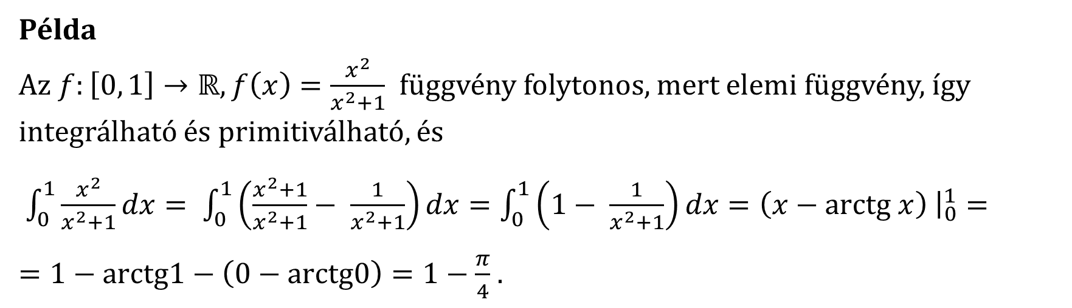
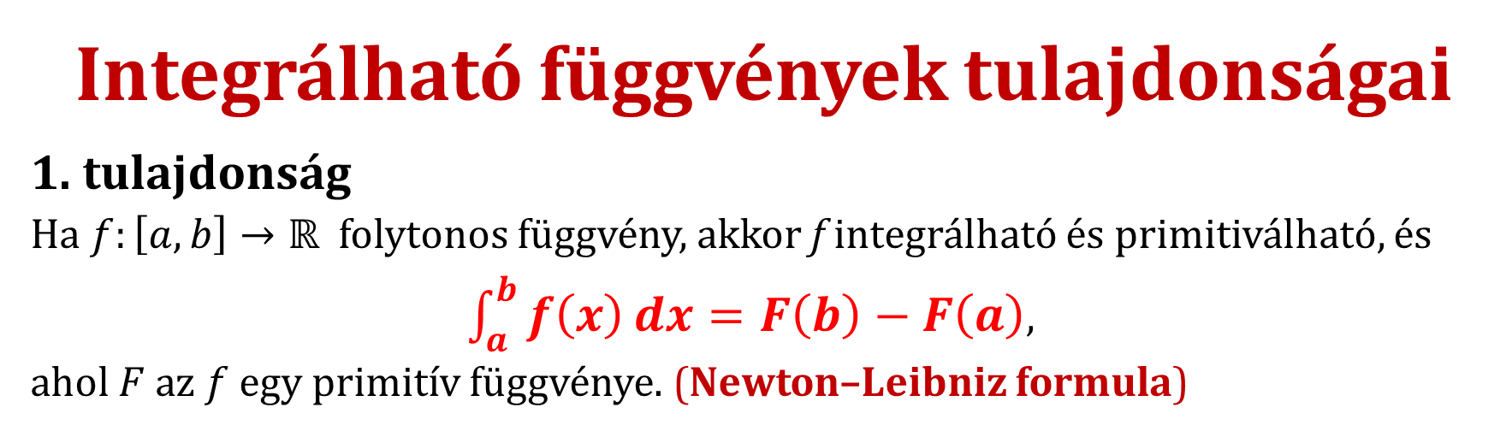
Integrálható függvények tulajdonságai
1. tulajdonság
Ha $f:\left[a,b\right]→ℝ$folytonos függvény, akkor f integrálható és primitiválható, és
$\int_{a}^{b}{f\left(x\right)ⅆx=F\left(b\right)−F\left(a\right)}$,
ahol $F$ az $f$ egy primitív függvénye. (Newton–Leibniz formula)
Példa
Az $f:\left[0, 1\right]→ℝ, f\left(x\right)=\frac{x^{2}}{x^{2}+1}$ függvény folytonos, mert elemi függvény, így integrálható és primitiválható, és
$\int_{0}^{1}{\frac{x^{2}}{x^{2}+1}}dx= \int_{0}^{1}{\left(\frac{x^{2}+1}{x^{2}+1}− \frac{1}{x^{2}+1}\right)}dx=\int_{0}^{1}{\left(1− \frac{1}{x^{2}+1}\right)}dx={\left(x−arctg x\right)\left. \right|}_{0}^{1}=$
$=1−arctg1−\left(0−arctg0\right)=1−\frac{π}{4}$ .

Slide 4
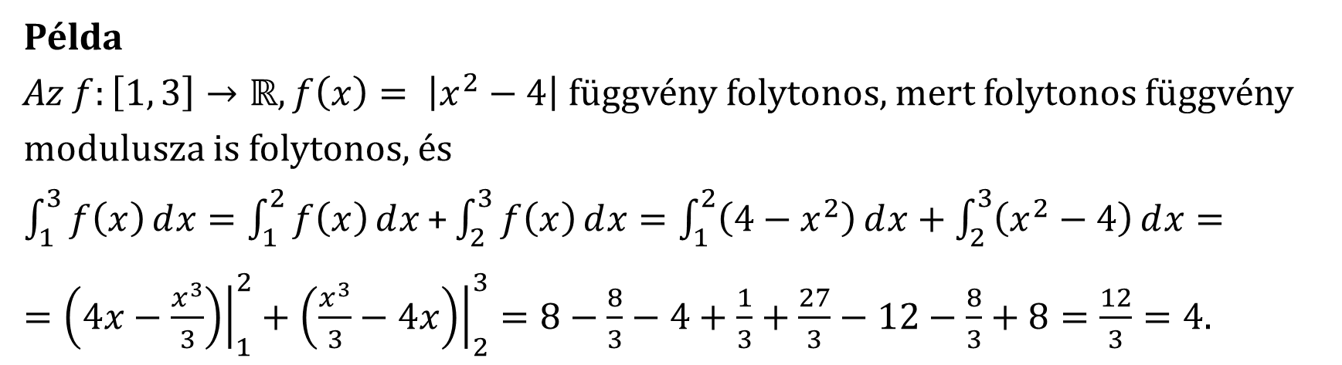
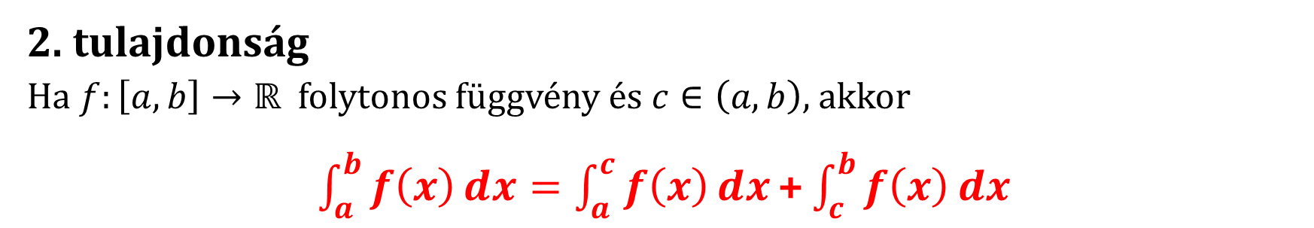
2. tulajdonság
Ha $f:\left[a,b\right]→ℝ$folytonos függvény és $c∈\left(a,b\right)$, akkor
$\int_{a}^{b}{f\left(x\right)ⅆx}=\int_{a}^{c}{f\left(x\right)ⅆx}\text{+}\int_{c}^{b}{f\left(x\right)ⅆx}$
Példa
Az $f:\left[1, 3\right]→ℝ, f\left(x\right)= \left|x^{2}−4\right|$ függvény folytonos, mert folytonos függvény modulusza is folytonos, és
$\int_{1}^{3}{f\left(x\right)ⅆx}=\int_{1}^{2}{f\left(x\right)ⅆx}\text{+}\int_{2}^{3}{f\left(x\right)ⅆx=\int_{1}^{2}{\left(4−x^{2}\right)ⅆx+\int_{2}^{3}{\left(x^{2}−4\right)ⅆx=}}}$
$={\left.\left(4x−\frac{x^{3}}{3}\right)\right|}_{1}^{2}+{\left.\left(\frac{x^{3}}{3}−4x\right)\right|}_{2}^{3}=8−\frac{8}{3}−4+\frac{1}{3}+\frac{27}{3}−12−\frac{8}{3}+8=\frac{12}{3}=4$.

Slide 5
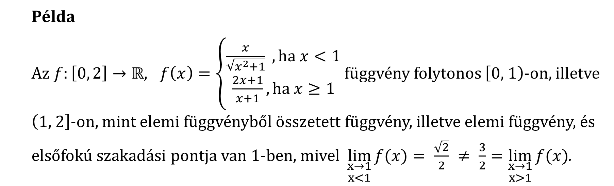
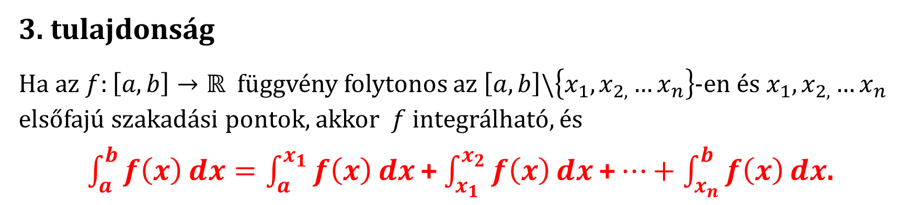
3. tulajdonság
Ha az $f:\left[a,b\right]→ℝ$ függvény folytonos az $\left[a,b\right]\backslash \left\{x_{1}{,x}_{2,}…x_{n}\right\}$-en és $x_{1}{,x}_{2,}…x_{n}$ elsőfajú szakadási pontok, akkor $f$ integrálható, és
$\int_{a}^{b}{f\left(x\right)ⅆx}=\int_{a}^{x_{1}}{f\left(x\right)ⅆx}\text{+}\int_{x_{1}}^{x_{2}}{f\left(x\right)ⅆx}\text{+}…+\int_{x_{n}}^{b}{f\left(x\right)ⅆx}$.
Példa
Az $f:\left[0, 2\right]→ℝ, f\left(x\right)=\left\{\begin{aligned}\frac{x}{\sqrt{x^{2}+1}} , ha x<1 \\ \frac{2x+1}{x+1}, ha x≥1\end{aligned}\right.$ függvény folytonos $\left[0,\right.\left. 1\right)$-on, illetve $\left(1,\right.\left. 2\right]$-on, mint elemi függvényből összetett függvény, illetve elemi függvény, és elsőfokú szakadási pontja van 1-ben, mivel$\lim_{\begin{aligned}x→1 \\ x<1\end{aligned}}{f(x)}= \frac{\sqrt{2}}{2} ≠ \frac{3}{2}=\lim_{\begin{aligned}x→1 \\ x>1\end{aligned}}{f(x)}$.

Slide 6
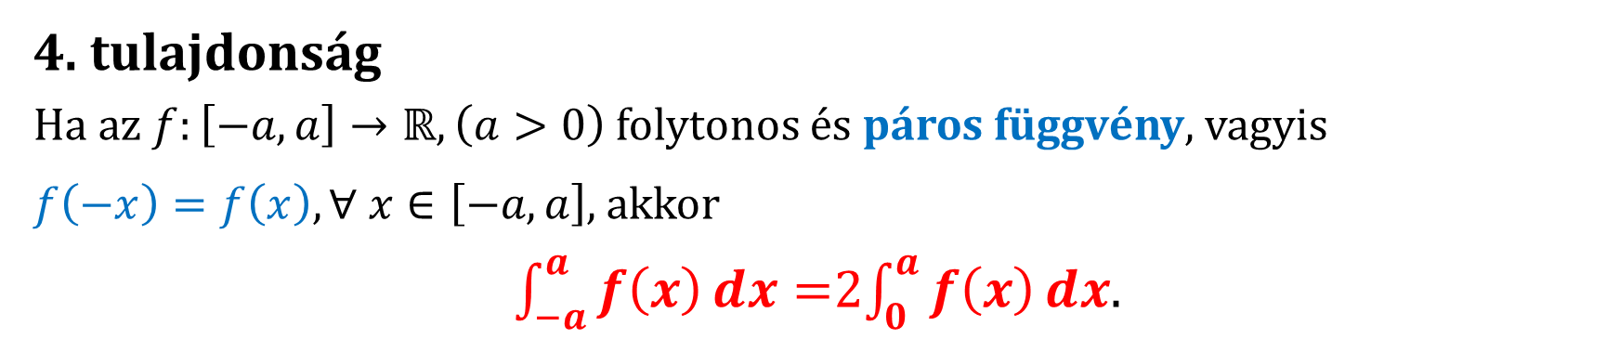
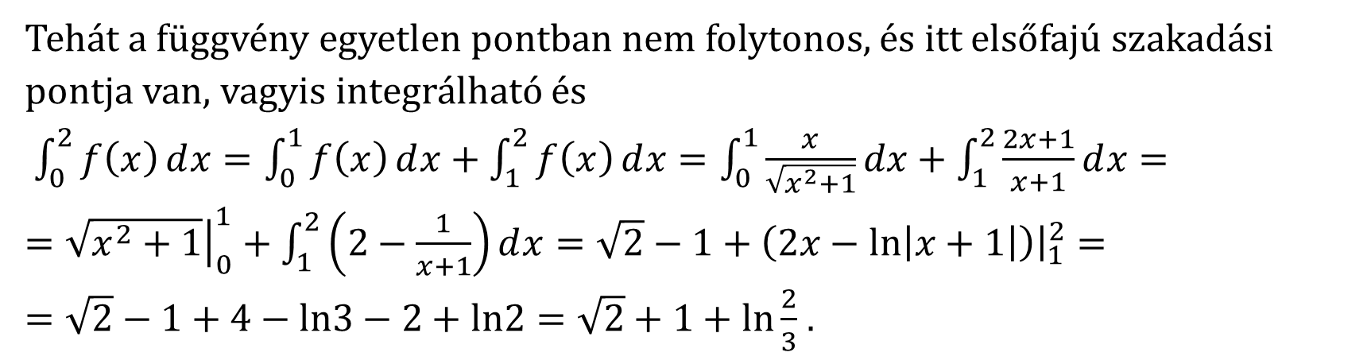
Tehát a függvény egyetlen pontban nem folytonos, és itt elsőfajú szakadási pontja van, vagyis integrálható és
$\int_{0}^{2}{f\left(x\right)ⅆx}=\int_{0}^{1}{f\left(x\right)ⅆx}+\int_{1}^{2}{f\left(x\right)ⅆx}=\int_{0}^{1}{\frac{x}{\sqrt{x^{2}+1}}dx}+\int_{1}^{2}{\frac{2x+1}{x+1}ⅆx}=$
${\left.=\sqrt{x^{2}+1}\right|}_{0}^{1}+\int_{1}^{2}{\left(2−\frac{1}{x+1}\right)ⅆx=\sqrt{2}−1+{\left.\left(2x−ln\left|x+1\right|\right)\right|}_{1}^{2}=}$
$=\sqrt{2}−1+4−ln3−2+ln2=\sqrt{2}+1+ln\frac{2}{3}$ .
4. tulajdonság
Ha az $f:\left[−a,a\right]→ℝ, \left(a>0\right)$ folytonos és páros függvény, vagyis
$f\left(−x\right)=f\left(x\right), ∀ x∈\left[−a,a\right]$, akkor
$\int_{−a}^{a}{f\left(x\right)ⅆx}=$2$\int_{0}^{a}{f\left(x\right)ⅆx}$.

Slide 7
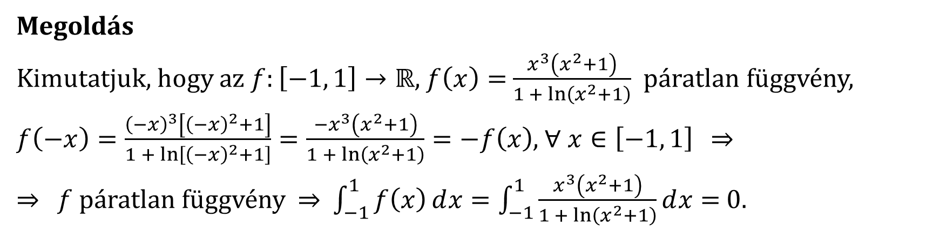
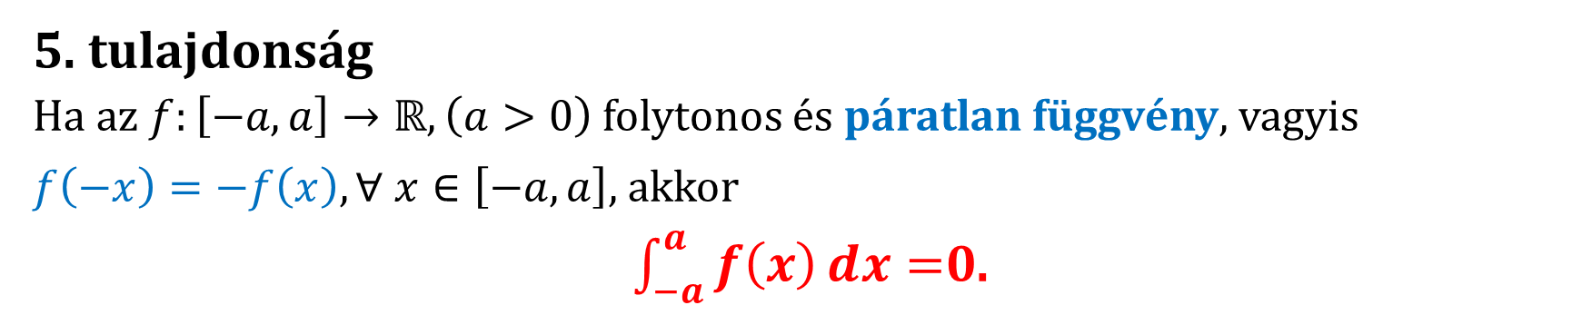

5. tulajdonság
Ha az $f:\left[−a,a\right]→ℝ, \left(a>0\right)$ folytonos és páratlan függvény, vagyis
$f\left(−x\right)=−f\left(x\right), ∀ x∈\left[−a,a\right]$, akkor
$\int_{−a}^{a}{f\left(x\right)ⅆx}=$0.
Példa
Számítsd ki: $\int_{−1}^{1}{\frac{x^{3}\left(x^{2}+1\right)}{1+ln\left(x^{2}+1\right)}ⅆx.}$
Megoldás
Kimutatjuk, hogy az $f:\left[−1, 1\right]→ℝ$, $f\left(x\right)=$ $\frac{x^{3}\left(x^{2}+1\right)}{1 + ln\left(x^{2}+1\right)}$ páratlan függvény,
$f\left(−x\right)=\frac{{\left(−x\right)}^{3}\left[{\left(−x\right)}^{2}+1\right]}{1 + ln\left[{\left(−x\right)}^{2}+1\right]}=\frac{{−x}^{3}\left(x^{2}+1\right)}{1 + ln\left(x^{2}+1\right)}=−f\left(x\right)$, $∀ x∈\left[−1, 1\right]$ ⇒
$\text{⇒} f$ páratlan függvény ⇒ $\int_{−1}^{1}{f\left(x\right)ⅆx}=\int_{−1}^{1}{\frac{x^{3}\left(x^{2}+1\right)}{1 + ln\left(x^{2}+1\right)}ⅆx}=$ 0.

Slide 8
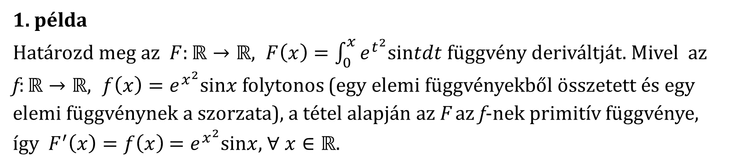
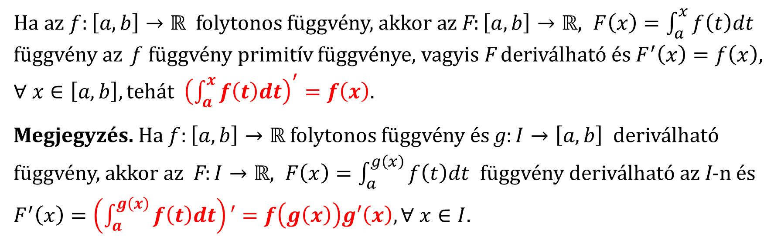
6. tulajdonság. A primitív függvény létezési tétele
Ha az $f:\left[a,b\right]→ℝ$folytonos függvény, akkor az F$:\left[a,b\right]→ℝ, F\left(x\right)=\int_{a}^{x}{f\left(t\right)dt}$ függvény az f függvény primitív függvénye, vagyis F deriválható és${ F}^{′}\left(x\right)=f\left(x\right), ∀ x∈\left[a,b\right], tehát$ ${\left(\int_{a}^{x}{f\left(t\right)dt}\right)}^{′}=f\left(x\right).$
Megjegyzés. Ha $f:\left[a,b\right]→ℝ$folytonos függvény és g$:I→\left[a,b\right]$ deriválható függvény, akkor az F$:I→ℝ, F\left(x\right)=\int_{a}^{g\left(x\right)}{f\left(t\right)dt}$ függvény deriválható az I-n és $F^{′}\left(x\right)=\left(\int_{a}^{g\left(x\right)}{f\left(t\right)dt}\right)′=f\left(g\left(x\right)\right)g′\left(x\right),∀ x∈I$.
1. példa
Határozd meg az $F:ℝ→ℝ, F\left(x\right)=\int_{0}^{x}{e^{t^{2}}sintdt}$ függvény deriváltját. Mivel az f$:ℝ→ℝ, f\left(x\right)=e^{x^{2}}sinx$ folytonos (egy elemi függvényekből összetett és egy elemi függvénynek a szorzata), a tétel alapján az F az f-nek primitív függvénye, így $F^{′}\left(x\right)=f\left(x\right)$ $=e^{x^{2}}sinx$, $∀ x∈ℝ$.

Slide 9
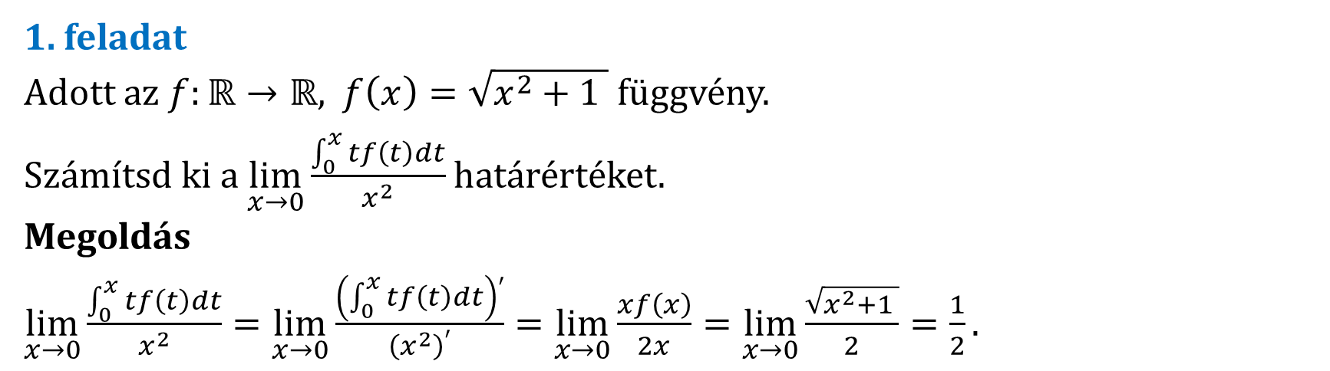
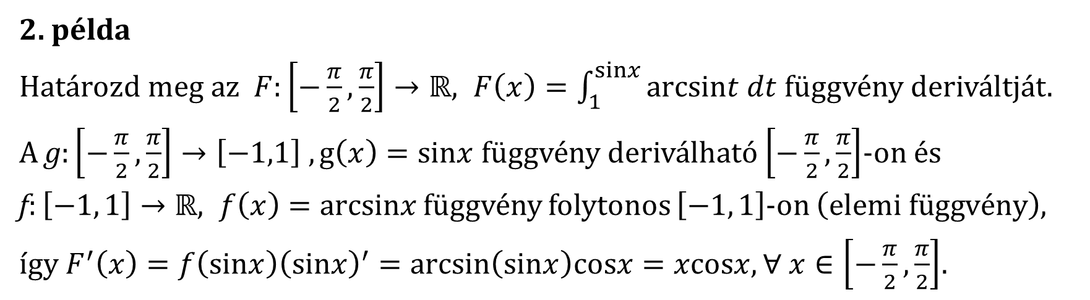

2. példa
Határozd meg az $F:\left[−\frac{π}{2}, \frac{π}{2}\right]→ℝ, F\left(x\right)=\int_{1}^{sinx}{arcsint dt}$ függvény deriváltját.
A g$:\left[−\frac{π}{2}, \frac{π}{2}\right]→\left[−1,1\right] , g\left(x\right)=sinx$függvény deriválható $\left[−\frac{π}{2}, \frac{π}{2}\right]$-on és f$:\left[−1, 1\right]→ℝ, f\left(x\right)=arcsinx$ függvény folytonos $\left[−1, 1\right]$-on $\left(elemi függvény\right)$, így $F^{′}\left(x\right)=f\left(sinx\right){\left(sinx\right)}^{′}=arcsin\left(sinx\right)cosx=xcosx, ∀ x∈\left[−\frac{π}{2}, \frac{π}{2}\right]$.
1. feladat
Adott az $f:ℝ→ℝ,$ $f\left(x\right)=\sqrt{x^{2}+1 }$függvény.
Számítsd ki a $\lim_{x→0}\frac{\int_{0}^{x}{tf\left(t\right)dt}}{x^{2}}$ határértéket.
Megoldás
$\lim_{x→0}\frac{\int_{0}^{x}{tf\left(t\right)dt}}{x^{2}}=\lim_{x→0}\frac{\left(\int_{0}^{x}{tf\left(t\right)dt}\right)′}{\left(x^{2}\right)′}=\lim_{x→0}\frac{xf\left(x\right)}{2x}=\lim_{x→0}\frac{\sqrt{x^{2}+1 }}{2}=\frac{1}{2}.$
$$\left(\frac{0}{0}\right)$$
L’H

Slide 10
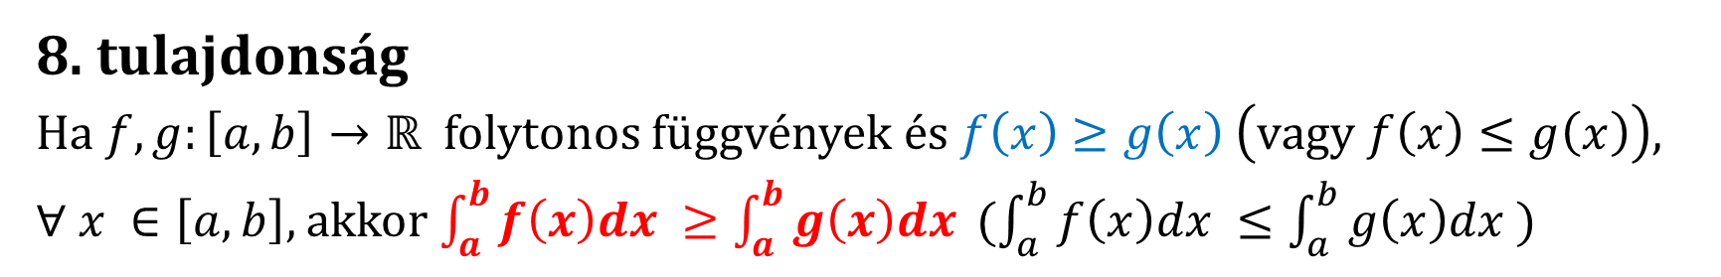
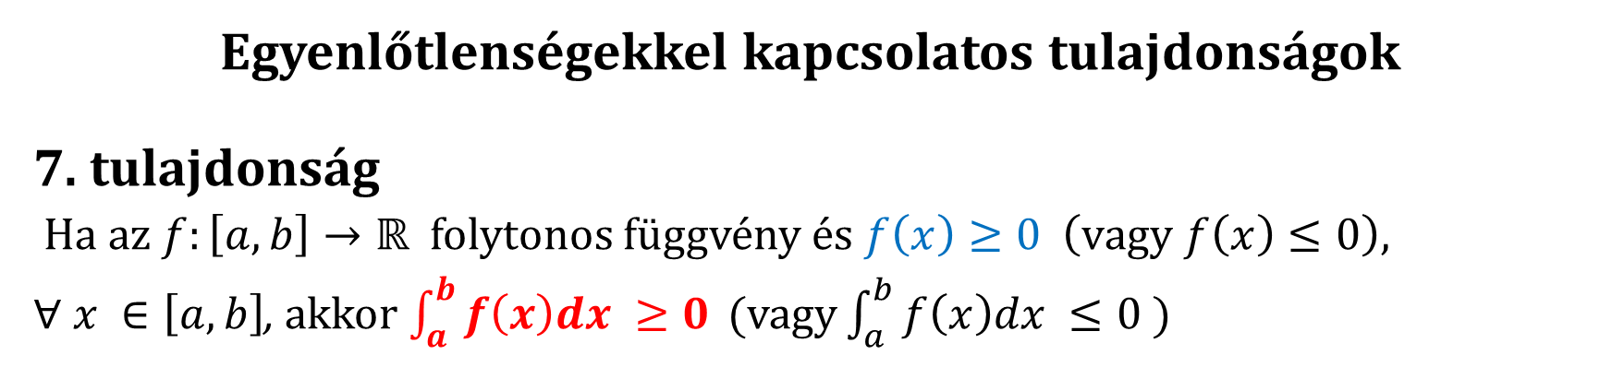
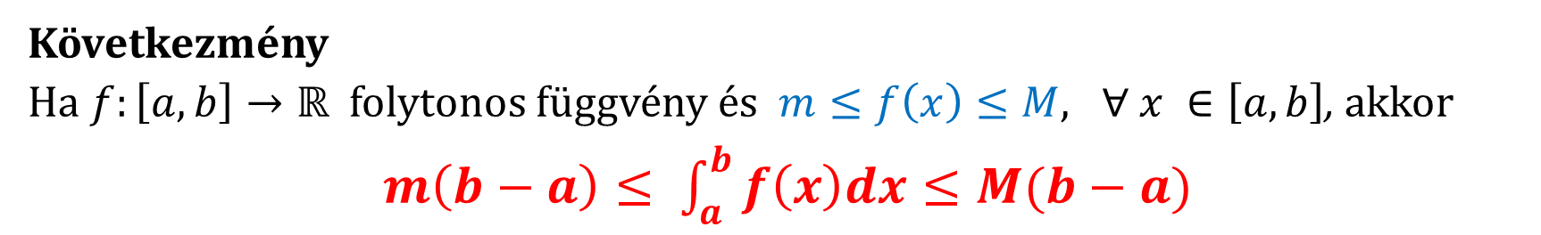
Egyenlőtlenségekkel kapcsolatos tulajdonságok
7. tulajdonság
Ha az $f:\left[a,b\right]→ℝ$folytonos függvény és $f\left(x\right)≥0$ $\left(vagy f\left(x\right)≤0\right),$
$∀ x ∈\left[a,b\right]$, akkor $\int_{a}^{b}{f\left(x\right)dx ≥0 }(vagy\int_{a}^{b}{f\left(x\right)dx ≤0 )}$
8. tulajdonság
Ha $f,g:\left[a,b\right]→ℝ$folytonos függvények és $f\left(x\right)≥g\left(x\right) \left(vagy f\left(x\right)≤g\left(x\right)\right),$
$∀ x ∈\left[a,b\right],$akkor $\int_{a}^{b}{f\left(x\right)dx ≥\int_{a}^{b}{g\left(x\right)dx} (\int_{a}^{b}{f\left(x\right)dx ≤\int_{a}^{b}{g\left(x\right)dx} )}}$
Következmény
Ha $f:\left[a,b\right]→ℝ$folytonos függvény és $m≤f\left(x\right)≤M, ∀ x ∈\left[a,b\right]$, akkor
$m\left(b−a\right)≤ \int_{a}^{b}{f\left(x\right)dx≤M(b−a)}$

Slide 11
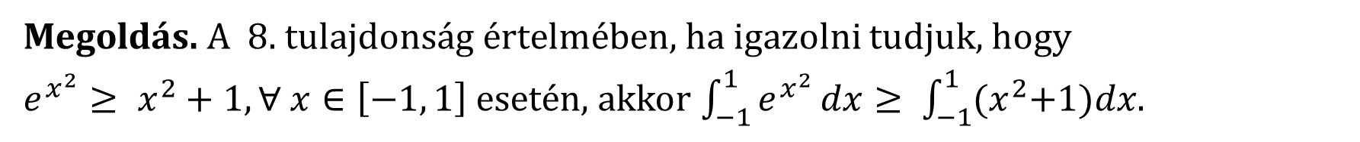
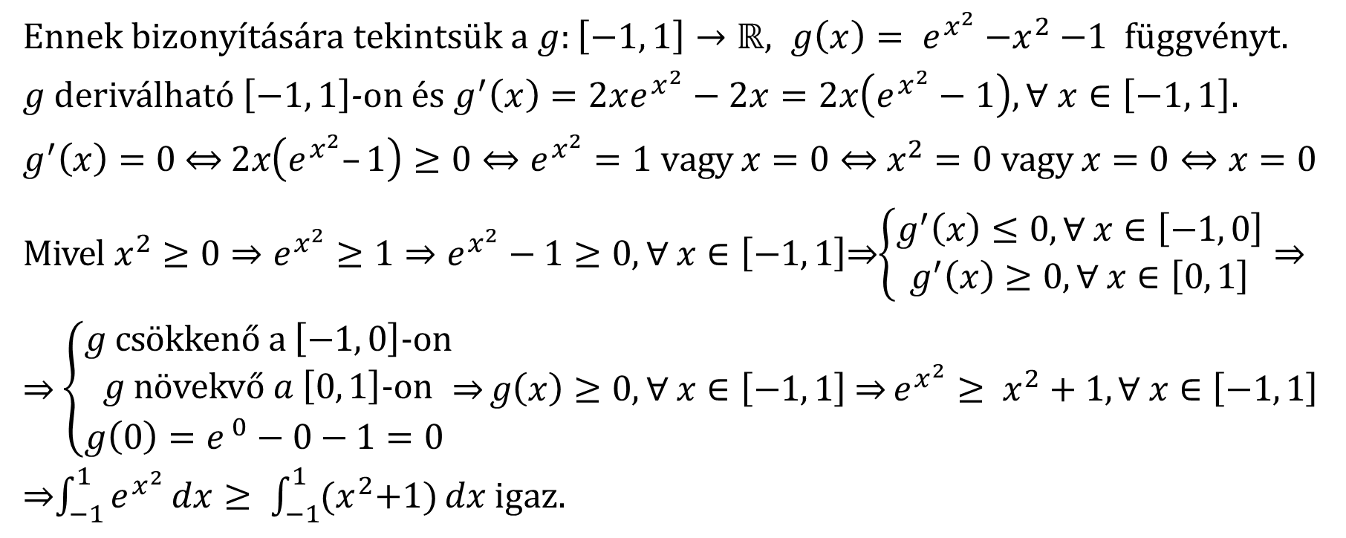
2. feladat. Mutasd ki, hogy $\int_{−1}^{1}{e^{x^{2}}}dx≥ \int_{−1}^{1}{{(x}^{2}+1)}dx.$
Megoldás. A 8. tulajdonság értelmében, ha igazolni tudjuk, hogy
$e^{x^{2}}≥ x^{2}+1, ∀ x∈\left[−1, 1\right]$ esetén, akkor $\int_{−1}^{1}{e^{x^{2}}}dx≥ \int_{−1}^{1}{{(x}^{2}+1)dx.}$
Ennek bizonyítására tekintsük a $g:\left[−1, 1\right]→ℝ, g\left(x\right)= e^{x^{2}}{−x}^{2}−1$ függvényt.
$g$ deriválható $\left[−1, 1\right]$-on és $g^{′}\left(x\right)=2xe^{x^{2}}−2x=2x\left(e^{x^{2}}−1\right), ∀ x∈\left[−1, 1\right].$
$$g^{′}\left(x\right)=0 \overset{⇔}{ } 2x\left(e^{x^{2}}–1\right)≥0⇔e^{x^{2}}=1 vagy x=0⇔ x^{2}=0 vagy x=0⇔x=0$$
Mivel $x^{2}≥0⇒e^{x^{2}}≥1⇒e^{x^{2}}−1≥0,$ $∀ x∈\left[−1, 1\right]$⇒$\left\{\begin{aligned}g^{′}\left(x\right)≤0,∀ x∈\left[−1, 0\right] \\ g^{′}\left(x\right)≥0,∀ x∈\left[0, 1\right]\end{aligned}\right.⇒$
⇒ $\left\{\begin{aligned}g \text{cs}\text{ö}\text{kken}\text{ő} a \left[−1, 0\right]\text{−}\text{on} \\ g \text{n}\text{ö}\text{vekv}\text{ő} a \left[0, 1\right]\text{−}\text{on} \\ g\left(0\right)={e }^{0}−0−1=0 \end{aligned}\text{⇒}\right.g\left(x\right)≥0,$ $∀ x∈\left[−1, 1\right]$ ⇒ $e^{x^{2}}≥ x^{2}+1, ∀ x∈\left[−1, 1\right]$
⇒$\int_{−1}^{1}{e^{x^{2}}}dx≥ \int_{−1}^{1}{{(x}^{2}+1)}dx$ igaz.

Slide 12
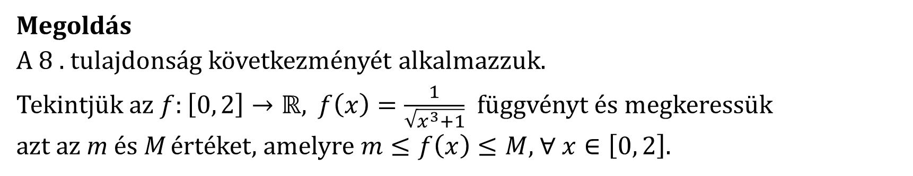
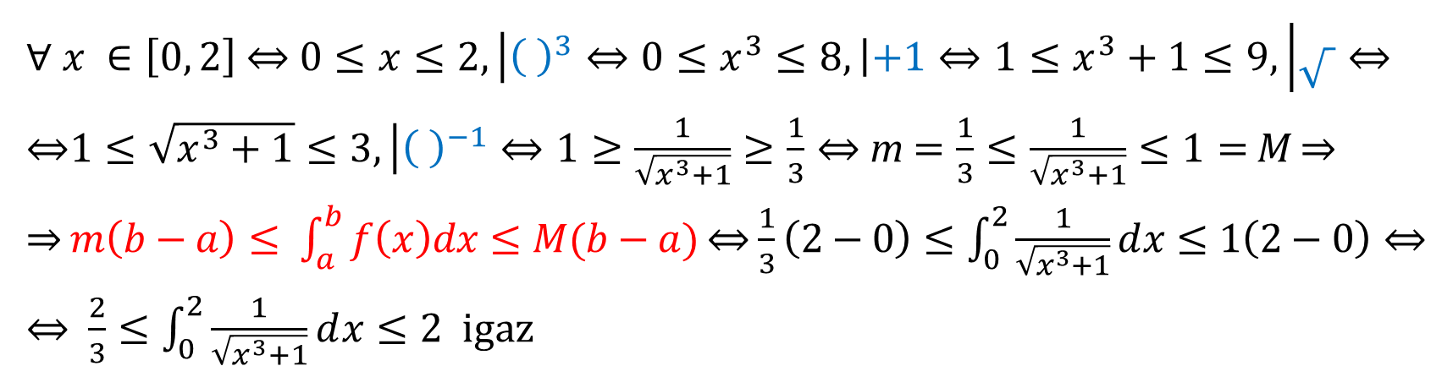
3. feladat. Mutasd ki, hogy $\frac{2}{3}≤\int_{0}^{2}{\frac{1}{\sqrt{x^{3}+1}}ⅆx≤2.}$
Megoldás
A 8 . tulajdonság következményét alkalmazzuk.
Tekintjük az $f:\left[0, 2\right]→ℝ,$ $f\left(x\right)=\frac{1}{\sqrt{x^{3}+1}}$ függvényt és megkeressük
azt az m és M értéket, amelyre $m≤f\left(x\right)≤M$, $∀ x∈\left[0, 2\right]$.
$∀ x ∈\left[0, 2\right]$ ⇔ $0≤x≤2,\left|{\left( \right)}^{3}\right.⇔0≤x^{3}≤8, \left|+1\right.⇔1≤x^{3}+1≤9,\left|\sqrt{ }\right.⇔$
⇔$1≤\sqrt{x^{3}+1}≤3,\left|{\left( \right)}^{−1}\right.⇔1≥\frac{1}{\sqrt{x^{3}+1}}≥\frac{1}{3}⇔$ m $=\frac{1}{3}≤\frac{1}{\sqrt{x^{3}+1}}≤1=$ M ⇒
⇒ $m\left(b−a\right)≤ \int_{a}^{b}{f\left(x\right)dx≤M(b−a)}$ ⇔ $\frac{1}{3}\left(2−0\right)≤\int_{0}^{2}{\frac{1}{\sqrt{x^{3}+1}}ⅆx≤1\left(2−0\right)⇔}$
⇔ $\frac{2}{3}≤\int_{0}^{2}{\frac{1}{\sqrt{x^{3}+1}}ⅆx≤2 }$igaz

Slide 13
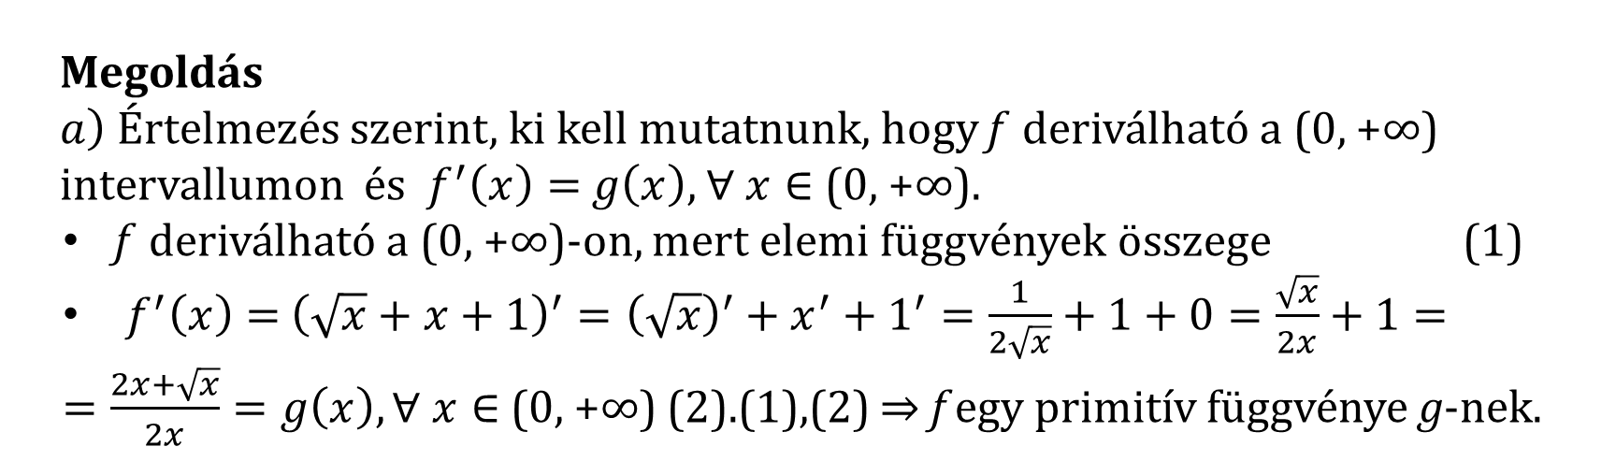
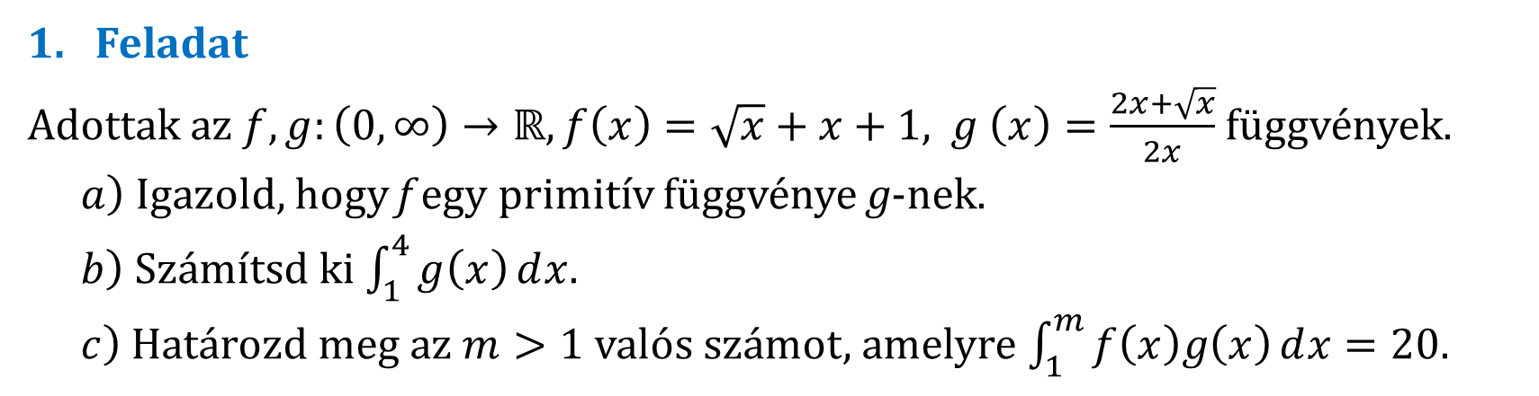
Vizsgafeladatok
Feladat
Adottak az $f,g:\left(0, ∞\right)→ℝ, f\left(x\right)=\sqrt{x}+x+1$, $g \left(x\right)=\frac{2x+\sqrt{x}}{2x}$ függvények.
$\left.a\right)$ Igazold, hogy f egy primitív függvénye g-nek.
$\left.b\right)$ Számítsd ki $\int_{1}^{4}{g\left(x\right)ⅆx}$.
$\left.c\right)$Határozd meg az $m>1$ valós számot, amelyre $\int_{1}^{m}{f\left(x\right)g\left(x\right)ⅆx=20.}$
Megoldás
$\left.a\right)$ Értelmezés szerint, ki kell mutatnunk, hogy f deriválható a (0, +$∞$) intervallumon és $f^{′}\left(x\right)=$ $g\left(x\right),$ $∀ x∈$(0, +$∞$).
f deriválható a (0, +$∞$)-on, mert elemi függvények összege (1)
$f^{′}\left(x\right)=$ ${\left(\sqrt{x}+x+1\right)}^{′}={\left(\sqrt{x}\right)}^{′}+x^{′}+1^{′}=\frac{1}{2\sqrt{x}}+1+0=\frac{\sqrt{x}}{2x}+1=$
$=\frac{2x+\sqrt{x}}{2x}=g\left(x\right), ∀ x∈$(0, +$∞$) (2).(1),(2) ⇒ f egy primitív függvénye g-nek.

Slide 14
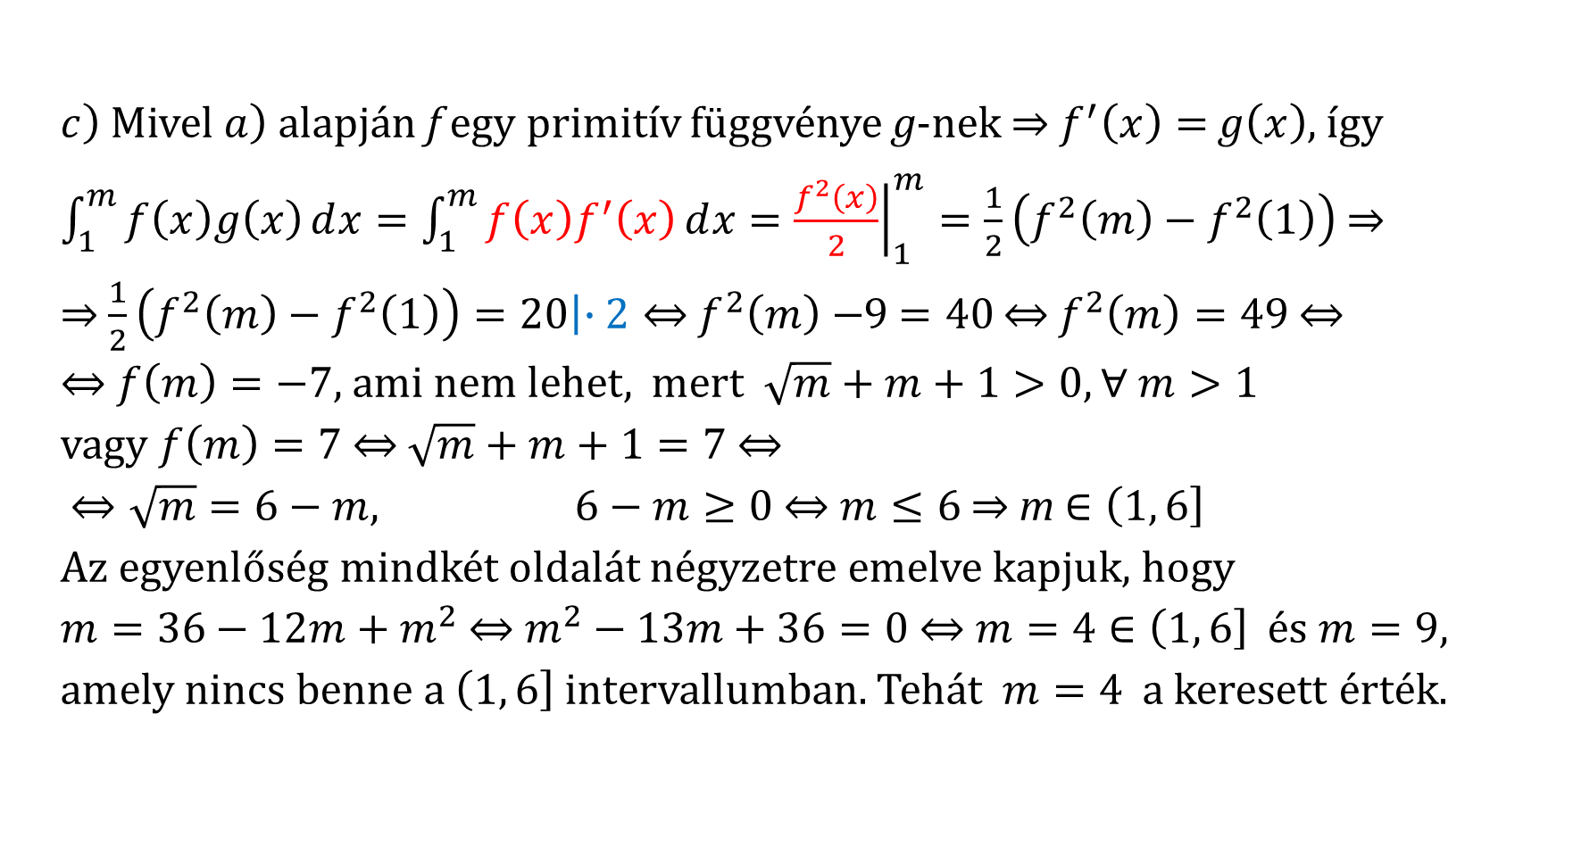
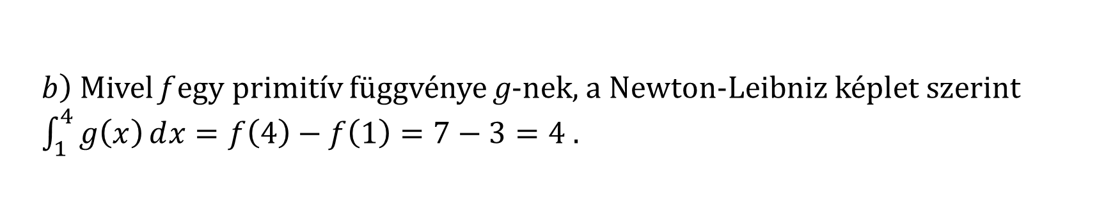
$\left.b\right)$ Mivel f egy primitív függvénye g-nek, a Newton-Leibniz képlet szerint
$\int_{1}^{4}{g\left(x\right)ⅆx}=f\left(4\right)−f\left(1\right)=7−3=4 .$
$\left.c\right)$Mivel $\left.a\right)$ alapján f egy primitív függvénye g-nek ⇒ $f^{′}\left(x\right)=$ $g\left(x\right)$, így
$\int_{1}^{m}{f\left(x\right)g\left(x\right)ⅆx=\int_{1}^{m}{f\left(x\right)f^{′}\left(x\right)ⅆx={\left.\frac{f^{2}\left(x\right)}{2}\right|}_{1}^{m}=\frac{1}{2}\left(f^{2}\left(m\right)−f^{2}\left(1\right)\right) }}$⇒
⇒ $\frac{1}{2}\left(f^{2}\left(m\right)−f^{2}\left(1\right)\right)=20\left|∙2\right.⇔$ $f^{2}\left(m\right)−$9 $=40$ ⇔ $f^{2}\left(m\right)=49$ ⇔
⇔ $f\left(m\right)=−7,$ ami nem lehet, mert $\sqrt{m}+m+1>0, ∀ m>1$
vagy $f\left(m\right)=7$⇔ $\sqrt{m}+m+1=7$ ⇔
$⇔\sqrt{m}=6−m,$ $6−m≥0$ ⇔ $m≤6$ ⇒ m$∈\left(1,\left.6\right]\right.$
Az egyenlőség mindkét oldalát négyzetre emelve kapjuk, hogy
$m=36−12m+m^{2}$ ⇔ $m^{2}−13m+36=0$⇔$m=4∈\left(1,\left.6\right]\right.$ és $m=9,$ amely nincs benne a $\left(1,\left.6\right]\right.$ intervallumban. Tehát $m=4$ a keresett érték.

Slide 15
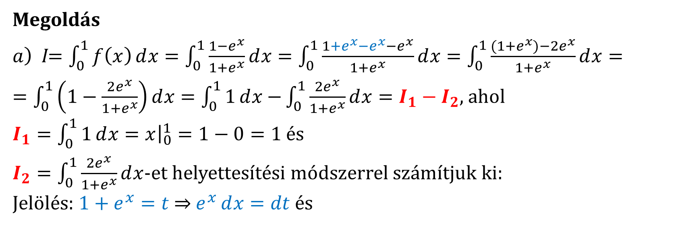
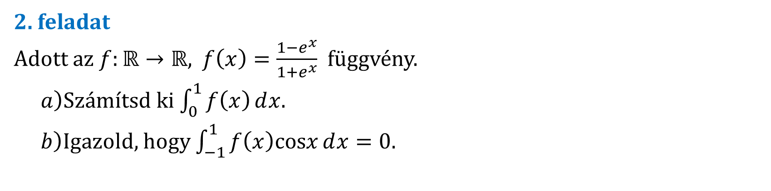
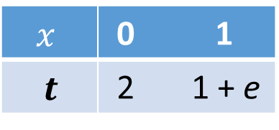
2. feladat
Adott az $f:ℝ→ℝ,$ $f\left(x\right)=\frac{1−e^{x}}{1+e^{x}}$függvény.
$\left.a\right)$Számítsd ki $\int_{0}^{1}{f\left(x\right)ⅆx}$.
$\left.b\right)$Igazold, hogy $\int_{−1}^{1}{f\left(x\right)cosxⅆx}=0.$
Megoldás
$\left.a\right)$I$=\int_{0}^{1}{f\left(x\right)ⅆx}=\int_{0}^{1}{\frac{1−e^{x}}{1+e^{x}}ⅆx}=\int_{0}^{1}{\frac{1+e^{x}−e^{x}−e^{x}}{1+e^{x}}ⅆx}=\int_{0}^{1}{\frac{(1+e^{x})−2e^{x}}{1+e^{x}}ⅆx}=$
$=\int_{0}^{1}{\left(1−\frac{2e^{x}}{1+e^{x}}\right)ⅆx}=\int_{0}^{1}{1ⅆx−}\int_{0}^{1}{\frac{2e^{x}}{1+e^{x}}ⅆx}=I_{1}−I_{2}$, ahol
$I_{1}=\int_{0}^{1}{1ⅆx}={\left.x\right|}_{0}^{1}=1−0=1$ és
$I_{2}=\int_{0}^{1}{\frac{2e^{x}}{1+e^{x}}ⅆx}$-et helyettesítési módszerrel számítjuk ki:
Jelölés: $1+e^{x}=t$ ⇒ $e^{x}ⅆx=dt$ és
$x$ | 0 1
t | 2 1 + e

Slide 16
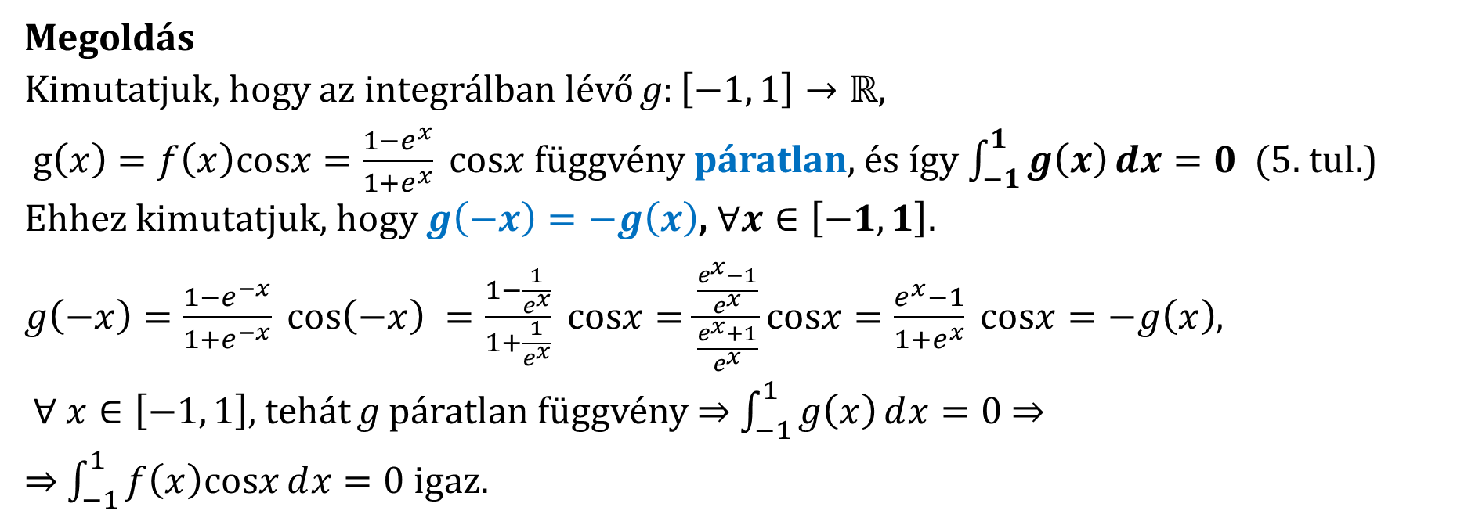
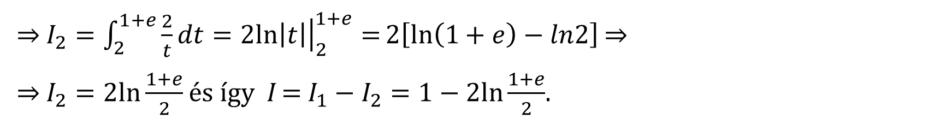
⇒ $I_{2}=\int_{2}^{1+e}{\frac{2}{t}dt={\left.2ln\left|t\right|\right|}_{2}^{1+e}=}2\left[ln\left(1+e\right)−ln2\right]$ ⇒
⇒ $I_{2}=2ln\frac{1+e}{2}$és így I$=$ $I_{1}−I_{2}=1−$ $2ln\frac{1+e}{2}$.
$\left.b\right)$ Igazold, hogy $\int_{−1}^{1}{f\left(x\right)cosxⅆx}=0.$
Megoldás
Kimutatjuk, hogy az integrálban lévő g$:\left[−1, 1\right]→ℝ,$
g$\left(x\right)=f\left(x\right)cosx=\frac{1−e^{x}}{1+e^{x}} cosx$függvény páratlan, és így $\int_{−1}^{1}{g\left(x\right)ⅆx}=0 ($5. tul.) Ehhez kimutatjuk, hogy $g\left(−x\right)=−g\left(x\right)$, $∀x∈\left[−1,1\right]$.
$g\left(−x\right)=\frac{1−e^{−x}}{1+e^{−x}} cos\left(−x\right) =\frac{1−\frac{1}{e^{x}}}{1+\frac{1}{e^{x}}} cosx=\frac{\frac{e^{x}−1}{e^{x}}}{\frac{e^{x}+1}{e^{x}}}cosx=\frac{e^{x}−1}{1+e^{x}} cosx=−g\left(x\right)$,
$∀ x∈\left[−1, 1\right]$, tehát g páratlan függvény ⇒ $\int_{−1}^{1}{g\left(x\right)ⅆx}=0$ ⇒
⇒ $\int_{−1}^{1}{f\left(x\right)cosxⅆx}=0$ igaz.

Slide 17
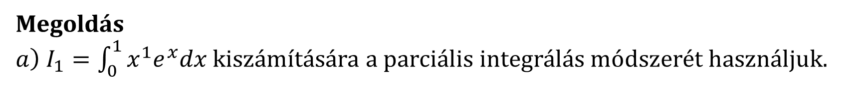
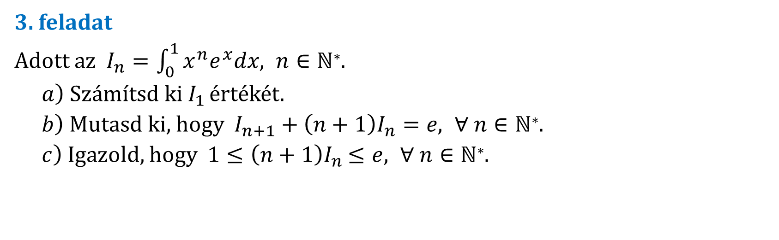
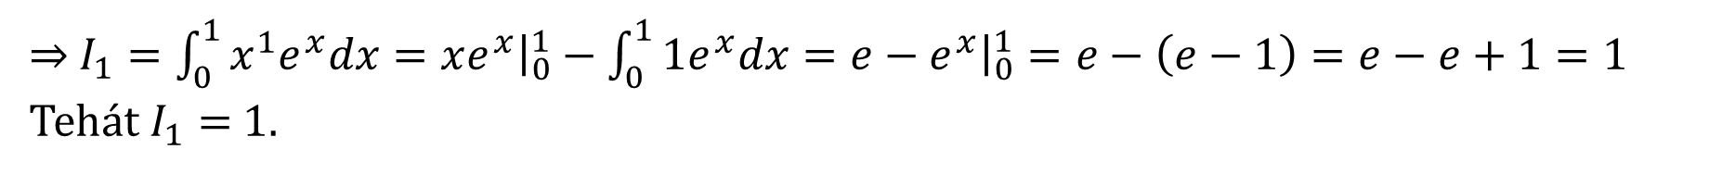
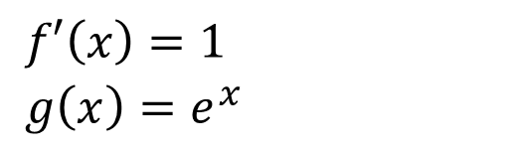
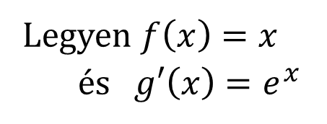
3. feladat
Adott az $I_{n}=\int_{0}^{1}{x^{n}e^{x}dx, n∈ℕ\text{∗}}$.
$\left.a\right)$ Számítsd ki $I_{1 }$értékét.
$\left.b\right)$ Mutasd ki, hogy $I_{n+1}+\left(n+1\right)I_{n}=e, ∀ n∈ℕ\text{∗}.$
$\left.c\right)$ Igazold, hogy $1≤\left(n+1\right)I_{n}$ $≤e, ∀ n∈ℕ\text{∗}.$
Megoldás
$\left.a\right)$ $I_{1}=\int_{0}^{1}{x^{1}e^{x}dx}$ kiszámítására a parciális integrálás módszerét használjuk.
Legyen $f\left(x\right)=x$
és$g′\left(x\right)=e^{x}$
$f′\left(x\right)=1$
$g\left(x\right)=e^{x}$
⇒ $I_{1}=\int_{0}^{1}{x^{1}e^{x}dx}={\left.xe^{x}\right|}_{0}^{1}−\int_{0}^{1}{1e^{x}dx}=e−{\left.e^{x}\right|}_{0}^{1}=e−\left(e−1\right)=e−e+1=1$
Tehát $I_{1}=$ 1.

Slide 18
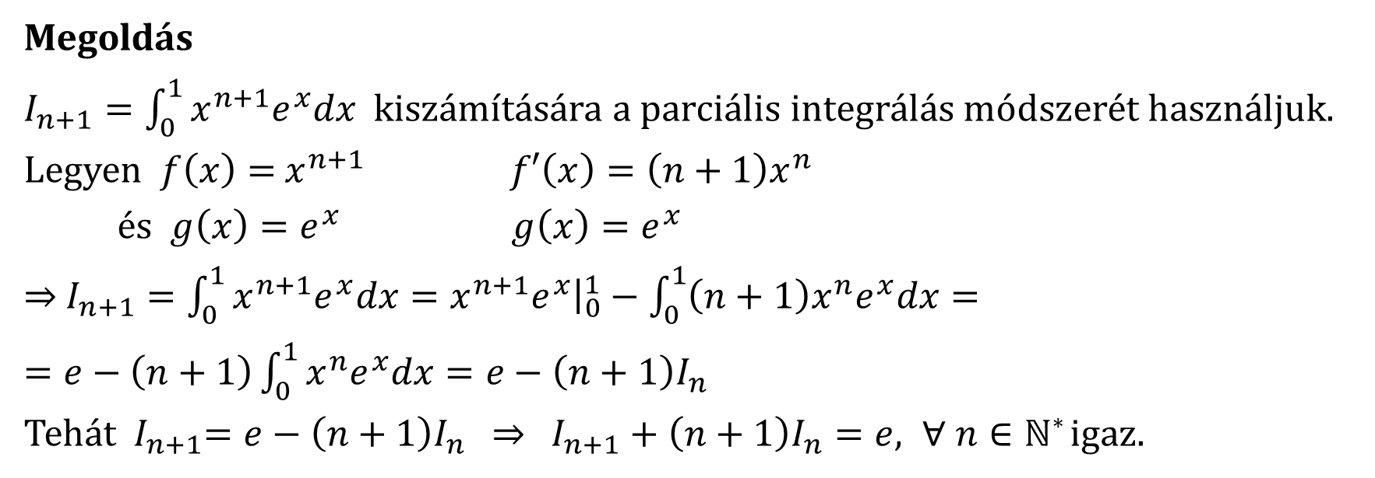
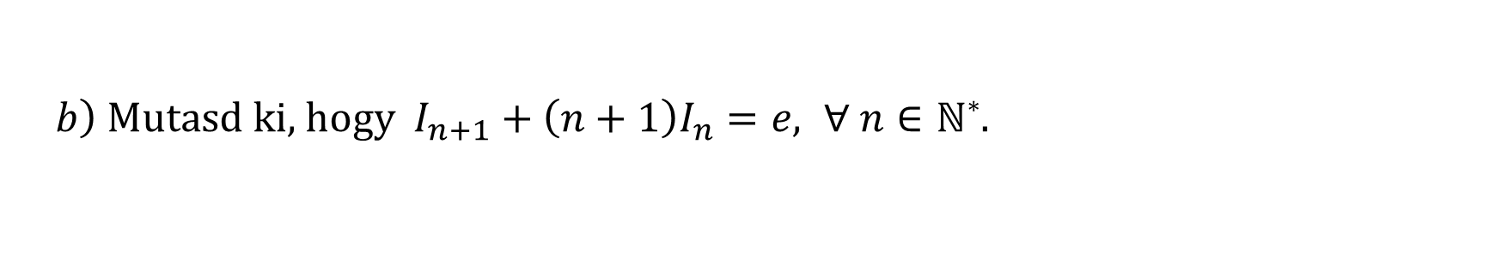
$\left.b\right)$ Mutasd ki, hogy $I_{n+1}+\left(n+1\right)I_{n}=e, ∀ n∈ℕ\text{∗}.$
Megoldás
$I_{n+1}=\int_{0}^{1}{x^{n+1}e^{x}dx}$ kiszámítására a parciális integrálás módszerét használjuk. Legyen $f\left(x\right)=$ $x^{n+1}$ $f′\left(x\right)=\left(n+1\right)x^{n}$
és $g\left(x\right)=e^{x}$ $g\left(x\right)=e^{x}$
⇒ $I_{n+1}=\int_{0}^{1}{x^{n+1}e^{x}dx}={\left.x^{n+1}e^{x}\right|}_{0}^{1}−\int_{0}^{1}{\left(n+1\right)x^{n}e^{x}dx=}$
$=e−\left(n+1\right)\int_{0}^{1}{x^{n}e^{x}dx}=e−\left(n+1\right)I_{n}$
Tehát ${ I}_{n+1}=e−\left(n+1\right)I_{n}$ ⇒ $I_{n+1}+\left(n+1\right)I_{n}=e, ∀ n∈ℕ\text{∗} igaz.$

Slide 19
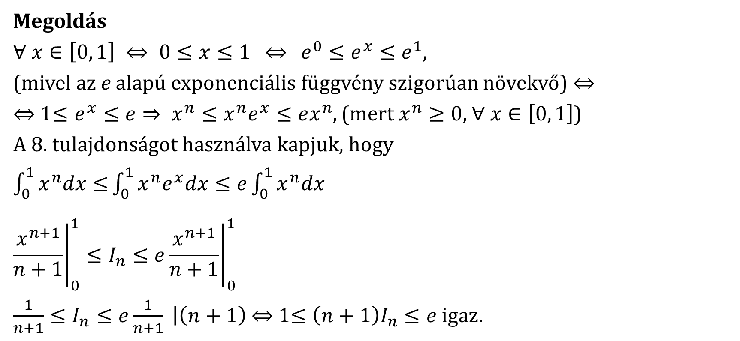
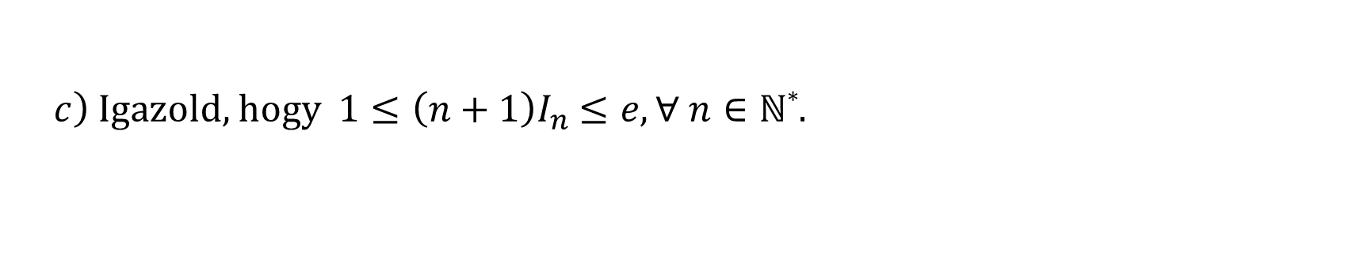
$\left.c\right)$ Igazold, hogy $1≤\left(n+1\right)I_{n}$ $≤e, ∀ n∈ℕ\text{∗}.$
Megoldás
$∀ x∈\left[0, 1\right] ⇔ 0≤x≤1$ ⇔ $e^{0}≤e^{x}≤e^{1},$
(mivel az e alapú exponenciális függvény szigorúan növekvő) ⇔
⇔ 1$≤e^{x}≤e⇒ x^{n}≤x^{n}e^{x}≤ex^{n}$, (mert $x^{n}≥0$, $∀ x∈\left[0, 1\right]$)
A 8. tulajdonságot használva kapjuk, hogy
$\int_{0}^{1}{x^{n}dx≤}\int_{0}^{1}{x^{n}e^{x}dx≤e\int_{0}^{1}{x^{n}dx} }$
$${\left.\frac{x^{n+1}}{n+1}\right|}_{0}^{1}≤I_{n}≤e{\left.\frac{x^{n+1}}{n+1}\right|}_{0}^{1}$$
$\frac{1}{n+1}≤I_{n}≤e\frac{1}{n+1} \left|\left(n+1\right)\right.$ ⇔ 1$≤\left(n+1\right)I_{n}≤e$ igaz.

Slide 20
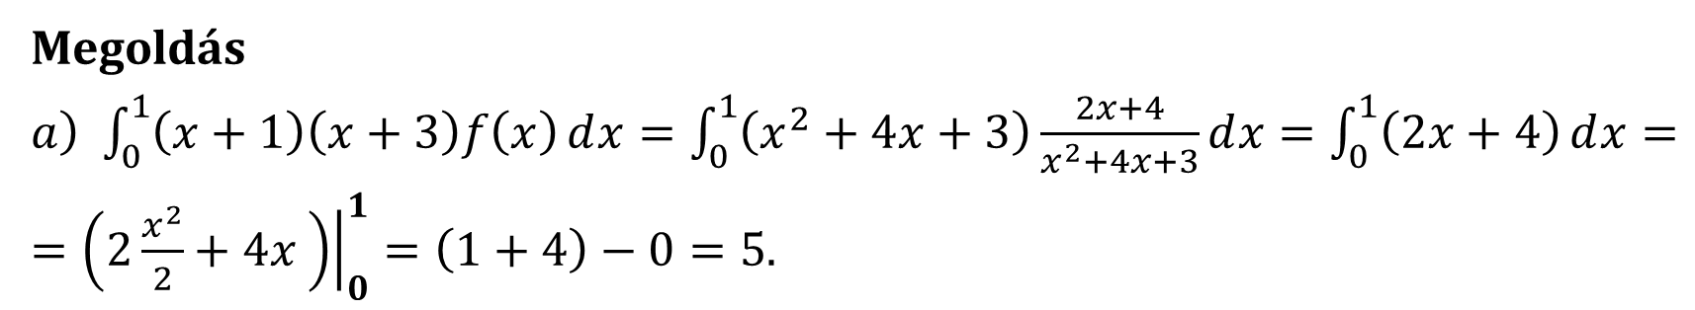
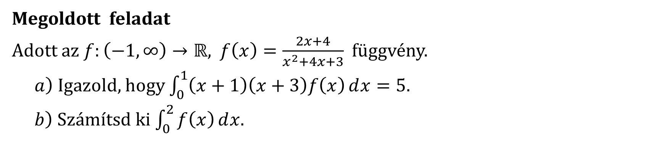
Házi feladat
Megoldott feladat
Adott az $f:\left(−1,∞\right)→ℝ,$ $f\left(x\right)=\frac{2x+4}{x^{2}+4x+3}$függvény.
$\left.a\right)$ Igazold, hogy $\int_{0}^{1}{\left(x+1\right)\left(x+3\right)f\left(x\right)ⅆx=5.}$
$\left.b\right)$ Számítsd ki $\int_{0}^{2}{f\left(x\right)ⅆx}$.
Megoldás
$\left.a\right)$ $\int_{0}^{1}{\left(x+1\right)\left(x+3\right)f\left(x\right)ⅆx=\int_{0}^{1}{\left(x^{2}+4x+3\right)\frac{2x+4}{x^{2}+4x+3}ⅆx=\int_{0}^{1}{\left(2x+4\right)ⅆx=}}}$
$={\left.\left(2\frac{x^{2}}{2}+4x \right)\right|}_{0}^{1}=\left(1+4\right)−0=5$.

Slide 21
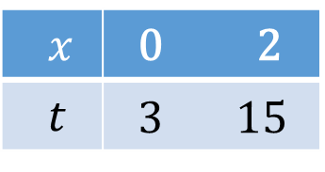
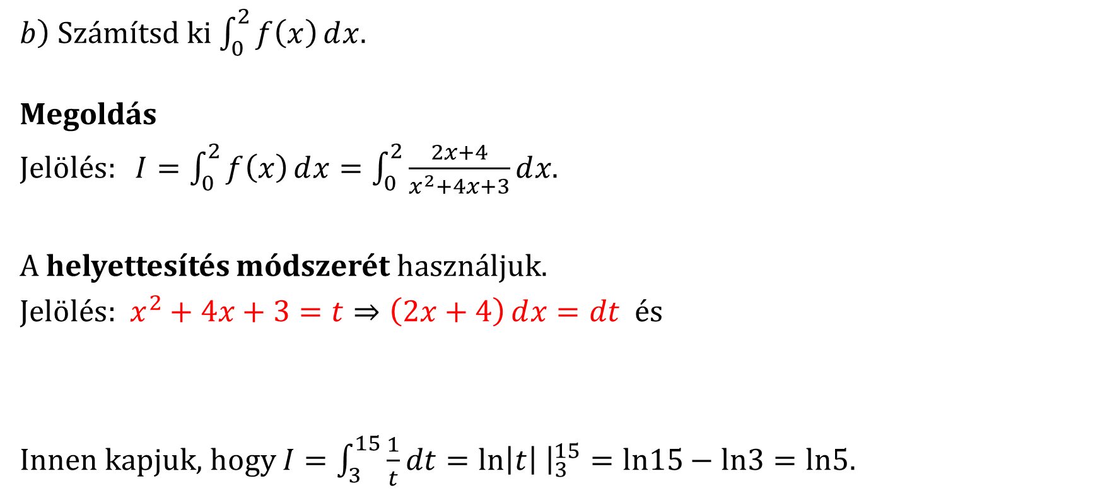
$\left.b\right)$ Számítsd ki $\int_{0}^{2}{f\left(x\right)ⅆx}$.
$$\text{Megold}\text{á}\text{s}$$
$Jelölés: I=\int_{0}^{2}{f\left(x\right)ⅆx=\int_{0}^{2}{\frac{2x+4}{x^{2}+4x+3}ⅆx}}$.
A helyettesítés módszerét használjuk.
$Jelölés:$ $x^{2}+4x+3=t⇒\left(2x+4\right)ⅆx=dt$ és
Innen kapjuk, hogy $I=\int_{3}^{15}{\frac{1}{t}dt={ln\left|t\right|\left. \right|}_{3}^{15}=ln15−ln3=ln5.}$
$x$ | 0 2
t | 3 15

Slide 22
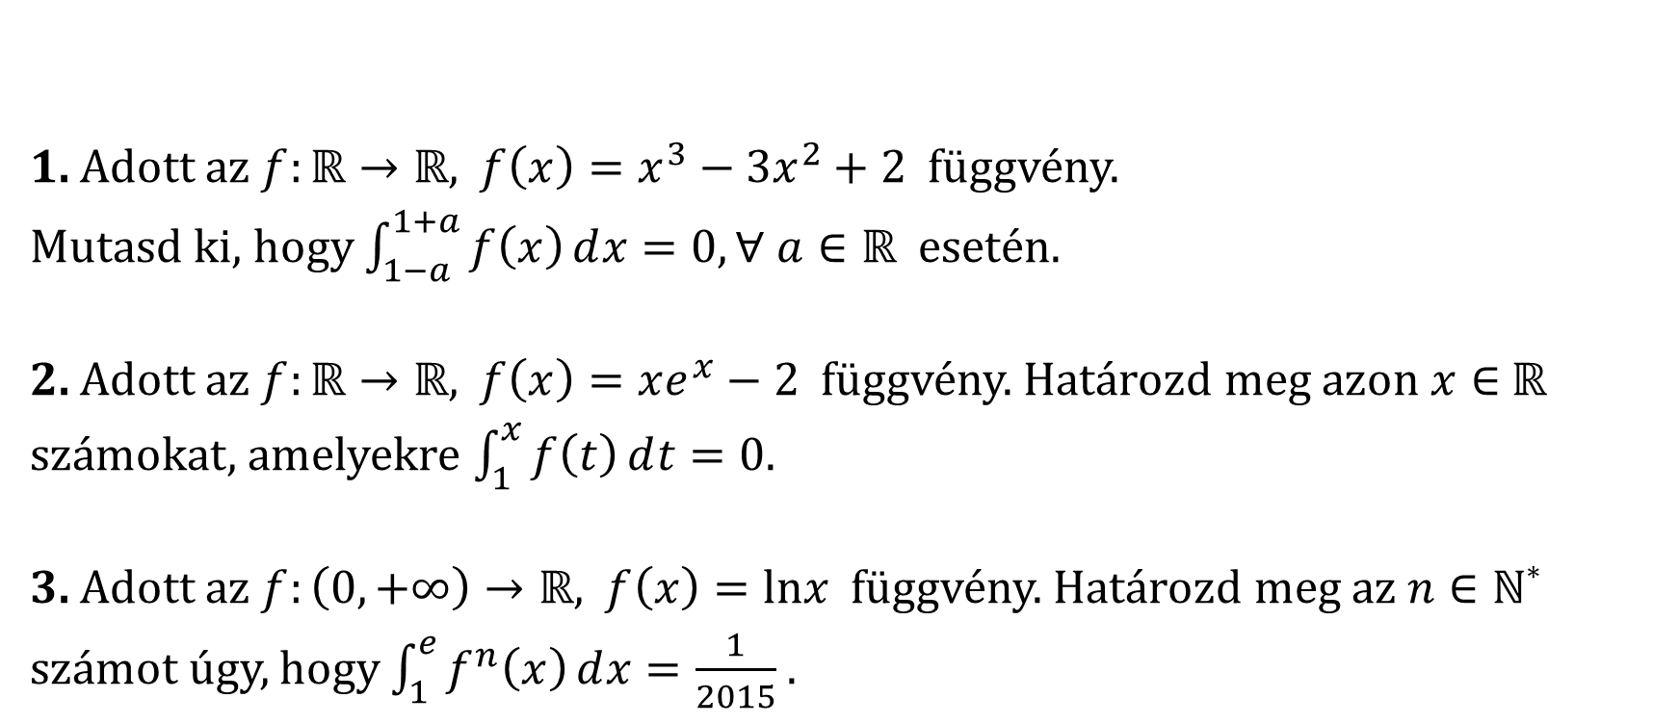
1. Adott az $f:ℝ→ℝ,$ $f\left(x\right)=x^{3}−3x^{2}+2$függvény.
Mutasd ki, hogy $\int_{1−a}^{1+a}{f\left(x\right)ⅆx}=0, ∀ a∈ℝ$ esetén.
2. Adott az $f:ℝ→ℝ,$ $f\left(x\right)=xe^{x}−2$függvény. Határozd meg azon $x∈$ $ℝ$
számokat, amelyekre $\int_{1}^{x}{f\left(t\right)ⅆt}=0$.
3. Adott az $f:\left(0,+∞\right)→ℝ,$ $f\left(x\right)=lnx$függvény. Határozd meg az $n∈ℕ$* számot úgy, hogy $\int_{1}^{e}{f^{n}\left(x\right)ⅆx}=\frac{1}{2015}$ .

Slide 23
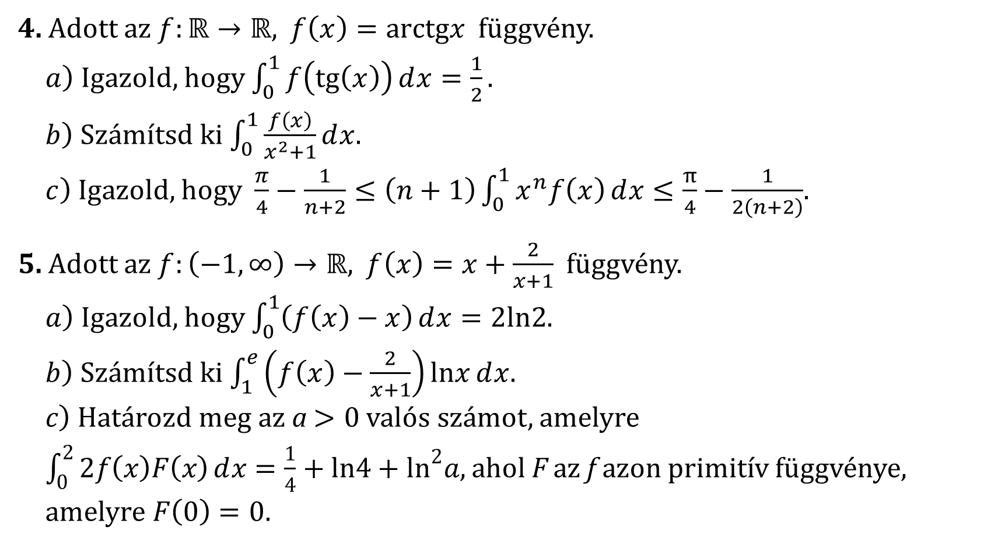
4. Adott az $f:ℝ→ℝ,$ $f\left(x\right)=arctgx$függvény.
$\left.a\right)$ Igazold, hogy $\int_{0}^{1}{f\left(tg\left(x\right)\right)ⅆx=\frac{1}{2}.}$
$\left.b\right)$ Számítsd ki $\int_{0}^{1}{\frac{f\left(x\right)}{x^{2}+1}ⅆx}$.
$\left.c\right)$ Igazold, hogy $\frac{π}{4}−\frac{1}{n+2}≤\left(n+1\right)\int_{0}^{1}{x^{n}f\left(x\right)ⅆx}≤\frac{π}{4}−\frac{1}{2\left(n+2\right)}$.
5. Adott az $f:\left(−1,∞\right)→ℝ,$ $f\left(x\right)=x+\frac{2}{x+1}$függvény.
$\left.a\right)$ Igazold, hogy $\int_{0}^{1}{\left(f\left(x\right)−x\right)ⅆx}=2ln2.$
$\left.b\right)$ Számítsd ki $\int_{1}^{e}{\left(f\left(x\right)−\frac{2}{x+1}\right)lnxⅆx}$.
$\left.c\right)$Határozd meg az a $>0$ valós számot, amelyre $\int_{0}^{2}{2f\left(x\right)F\left(x\right)ⅆx=\frac{1}{4}+ln4+\ln^{2}a, }$ahol F az f azon primitív függvénye, amelyre $F\left(0\right)=0.$

Slide 24
Jó munkát, sok sikert!
Szilágyi Judit matematikatanár, Báthory István Líceum, Kolozsvár
Kovács Márta matematikatanár, Kolozsvári Református Kollégium

